Slide 1
Kriget i Ukraina
Region Värmlands hantering och åtgärder
2022-03-23

Slide 2
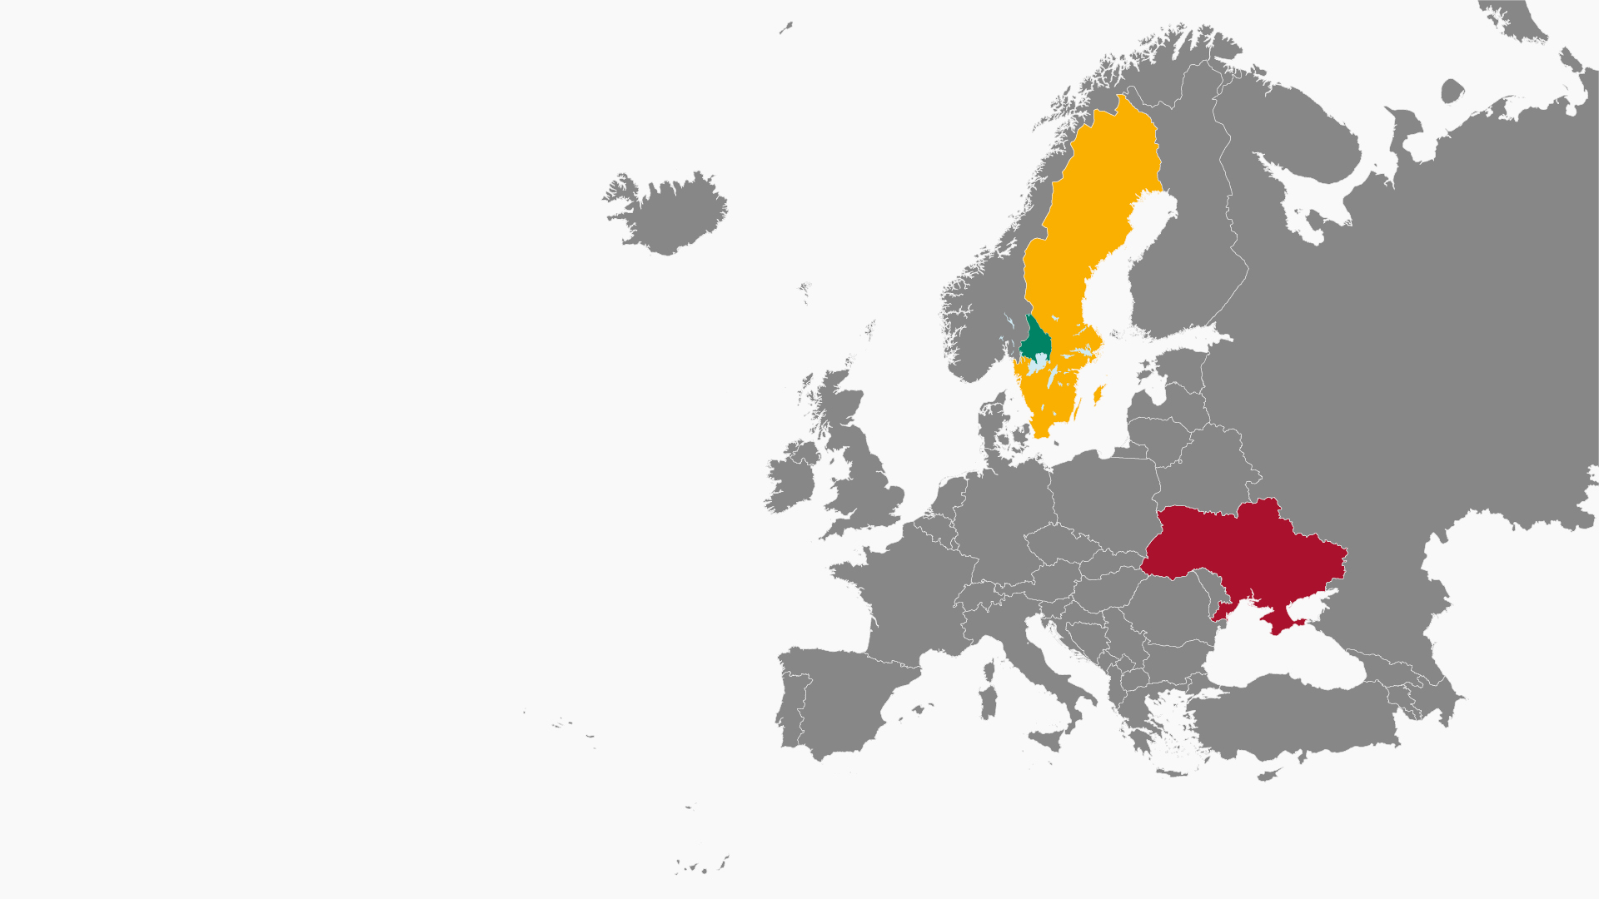
Nuläge
Personer som flyr från kriget i Ukraina kommer till Värmland på olika sätt. De kan:
vistas i Sverige viseringsfritt i 90 dagar
söka tillfälligt skydd enligt massflyktsdirektivet
vara asylsökande.
Notes:
I slutet av februari 2022 anföll Ryssland sitt grannland Ukraina. Invasionsförsöket har nu pågått i snart 1 månad. Många i Ukraina har fått lämna sina hem och befinner sig på flykt. Många flyr inom landet, men många söker sig också till andra länder, bland annat till Sverige.
De personer från Ukraina som vistas i Sverige har rätt till skydd, stöd och vård. Vad personen har rätt till beror på skälen till att en person befinner sig här.
Personer som flyr från kriget i Ukraina kan
vistas i Sverige viseringsfritt i 90 dagar
Söka tillfälligt skydd enligt massflyktsdirektivet (få tillfälligt uppehållstillstånd)
vara asylsökande ( få tillfälligt uppehållstillstånd)
Folkhälsomyndigheten rekommenderar att människor från Ukraina, oavsett migrationsstatus, får tillgång till hälso- och sjukvård som är nödvändigt ur ett smittskyddsperspektiv.

Slide 3
Vem ansvarar för vad?
Underrättelse- och försvarsmyndigheter
Migrationsverket
Kommunerna
Regionerna
Länsstyrelsen
SKR
Folkhälsomyndigheten
Socialstyrelsen
Notes:
Migrationsverket – bevilja uppehållstillstånd, ekonomisk ersättning, för att erbjuda boenden
Kommunerna – Boenden, skola, elevhälsovård, ensamkommande med mera.
Regionerna – ansvarar för hälso- och sjukvård samt hemsjukvård
Länsstyrelsen gemensamma informationsträffar kommuner, region och asyl – kontaktvägar och veta våra olika uppdrag, underlätta
SKR
Ingen formell krisledningsroll, följer utvecklingen nära och har fortlöpande kontakt med myndigheter, där SKR lyfter de behov som kommuner och regioner har. SKR tar även fram information som särskilt rör kommuner och regioner med anledning av situationen i Ukraina och hur den påverkar Sverige.

Slide 4
Interna bevakningsgrupper
Arbete pågår i två spår: det försämrade säkerhetsläget och själva kriget i Ukraina och mottagandet av människor på flykt.
Interna arbetsgrupper:
Försörjningsberedskap
Flyktingströmmar
Skyddsrum
Drivmedel
Planering lokaler för materialförsörjning
Krigsorganisation och dess bemanning
Notes:
Med anledning av läget pågår arbetet i två spår.
Ett för att arbeta med det försämrade säkerhetsläget
Och ett för själva kriget i Ukraina och mottagandet av människor på flykt.
För att ta oss an detta inom Region Värmland finns det flera grupper igång.
Försörjningsberedskap
Bevakar händelseutvecklingen och fokusera på försörjningsberedskap. I nuläget sker en avgränsning till läkemedel, förbrukningsmaterial, gas, medicinskteknisk utrustning och IT-system.
Sammankallande: Eva Bergquist, säkerhets- och beredskapschef
Flyktingströmmar
Bevakar händelseutvecklingen och samordnar berörda verksamheter. Gruppen har fokus på mottagandet i hälso- och sjukvården av personer på flykt från Ukraina. I gruppen ingår representanter från bland andra smittskydd, asyl- och flyktinghälsan, barn- unga och familjehälsan, vaccinationsenheten, vårdcentralerna, barn- och ungdomsmedicin, infektionskliniken, tandvården och kommunikationsavdelningen.
Sammankallande: Elin Spets Ramberg, enhetschef, säkerhets- och beredskapsavdelningen
Skyddsrum
Inventerar våra skyddsrum, både i Region Värmlands egna lokaler och i de vi hyr in oss i. Gruppen ska ta fram en plan för att säkerställa att skyddsrummen går att använda som skyddsrum utifrån gällande krav samt att de går att tömma på 48 timmar. Verksamheter och enheter som nyttjar skyddsrummen kommer att bli kontaktade.
Sammankallande: Mats Martin, beredskapssamordnare, säkerhets- och beredskapsavdelningen
Drivmedel
Bevakar händelseutvecklingen och fokuserar på att säkerställa tillgång till drivmedel vid en eventuell bristsituation.
Sammankallande: Linnea Asp, beredskapssamordnare, säkerhets- och beredskapsavdelningen
Planering lokaler för materialförsörjning
Inventerar lokaler och utrymmen för läkemedel och material med tanke på ökade volymer.
Sammankallande: Marie Henriksson, projektledare civilt försvar
Krigsorganisation och dess bemanning
-
Sammankallande: Marie Henriksson, projektledare civilt försvar

Slide 5
Tillfälligt uppehållstillstånd enligt massflyktsdirektivet
Beslut EU
Personer som söker tillfälligt skydd har samma rättigheter till vård som asylsökande.
Ger vuxna rätt att arbeta och barn rätt att gå i skola i Sverige.
Blir inte folkbokförd i Sverige.
Får ett så kallat UT-kort (uppehållstillståndskort)
Notes:
EU har aktiverat det så kallade massflyktsdirektivet. Massflyktsdirektivet innebär att personer som flytt från Ukraina får ett tillfälligt uppehållstillstånd, förutsatt att vissa krav är uppfyllda.
Tillståndet ger vuxna rätt att arbeta och barn rätt att gå i skola i Sverige.
De får ett uppehållstillstånd tom 4 mars, då det är kortare än 12 månader blir de inte folkbokförda i Sverige.
Personer som flytt från Ukraina och vistas i Sverige med ett tillfälligt uppehållstillstånd får ett så kallat UT-kort (uppehållstillståndskort) där det står om de har arbetstillstånd
På kortet finns också ett dossiernummer = LMA nummer

Slide 6
Asylsökande – individuell bedömning
Den som söker asyl får en individuell bedömning om uppehållstillstånd av Migrationsverket.

Slide 7
Barn
Detta gäller
Barn under 18 år ska erbjudas hälso- och sjukvård och tandvård i samma omfattning och på samma villkor som folkbokförda barn.
I den vård som ska erbjudas ingår vaccinationer enligt det allmänna vaccinationsprogrammet för barn.
Notes:
Vi är skyldiga att erbjuda hälso- och sjukvård och tandvård till personer som har fått uppehållstillstånd enligt massflyktsdirektivet.
Vilken vård som ska erbjudas skiljer sig åt mellan barn och vuxna. Som region kan vi alltid välja att erbjuda vård i större omfattning än vad lagen kräver.
Barn under 18 år ska erbjudas hälso- och sjukvård och tandvård i samma omfattning och på samma villkor som barn som bor i Sverige. I den vård som ska erbjudas ingår vaccinationer enligt det allmänna vaccinationsprogrammet för barn.
Det gäller samtliga vårdcentraler som är anslutna i vårdval vårdcentral.

Slide 8
Vuxna
Detta gäller
Vård som inte kan anstå: Vilken vård ska en region erbjuda asylsökande och papperslösa? - Socialstyrelsen
I detta ingår bland annat:
omedelbar vård
vård och behandling av sjukdomar och skador där även en måttlig fördröjning kan innebära allvarliga följder för patienten
mödravård
vård vid abort
preventivmedelsrådgivning
hälsoundersökning.
Notes:
Har rätt till akut hälso- och sjukvård och tandvård.
När det gäller vuxna är regionerna skyldiga att erbjuda omedelbar hälso- och sjukvård och tandvård till dem som behöver sådan vård. Vad som utgör omedelbar vård får prövas i det enskilda fallet av den som ansvarar för vården. Utöver detta ska vi erbjuda:
omedelbar vård
vård och behandling av sjukdomar och skador där även en måttlig fördröjning kan innebära allvarliga följder för patienten
mödravård
vård vid abort
preventivmedelsrådgivning
hälsoundersökning.
Vård som inte kan anstå:
Vilken vård ska en region erbjuda asylsökande och papperslösa? - Socialstyrelsen
Vilken vård ska erbjudas?
Det framgår av lagen och propositionen Hälso- och sjukvård till personer som vistas i Sverige utan tillstånd (2012/13:109) att regioner vid behov ska erbjuda hälso- och sjukvård och tandvård till papperslösa. Erbjudande om vård till papperslösa kan sammanfattas enligt följande:
akut vård och behandling (omedelbar vård)
vård och behandling som är mer än omedelbar vård, det vill säga lagen omfattar inte bara akut vård
vård och behandling av sjukdomar och skador där även en måttlig fördröjning kan innebära allvarliga följder för patienten
vård som kan motverka ett mer allvarligt sjukdomstillstånd
vård för att undvika mer omfattande vård och behandling
vård för att minska användningen av mer resurskrävande akuta behandlingsåtgärder
vård som är följdinsatser av vård som getts (inklusive psykiatrisk vård)
mödrahälsovård
preventivmedelsrådgivning
vård vid abort
läkemedel som omfattas av lagen om läkemedelsförmåner
smittskyddsinsatser
en hälsoundersökning (om den enskilde inte redan har fått det)
hjälpmedel vid funktionshinder (om inte patienten kan få tillgång till sådana på annat sätt)
sjukresor eller transport i samband med vårdtillfället
tolk i samband med vårdtillfället.
Denna vård omfattar alla typer av vård: somatisk och psykiatrisk hälso- och sjukvård samt tandvård.
Vård för personer med särskilda behov (som utsatts för tortyr, allvarliga övergrepp eller trauma) bör bedömas särskilt omsorgsfullt.
Vad som ska räknas som "vård som inte kan anstå" måste alltid avgöras i det enskilda fallet av den behandlande läkaren eller tandläkaren.

Slide 9
Hälsosamtal erbjuds
De personer som har registrerat sig hos Migrationsverket, kommer att erbjudas ett hälsosamtal i Värmland.
Syftet är att upptäcka eventuell ohälsa och behov av smittskyddsåtgärder.
Det är asyl-sköterskorna inom asyl och flyktinghälsa som genomför hälsosamtalen, antingen i Region Värmlands lokaler eller på plats på ett boende. Planering för detta pågår.
Notes:
De personer som har registrerat sig hos Migrationsverket, det vill säga de som får tillfälligt uppehållstillstånd och UT kort eller asyl, kommer i Värmland att erbjudas ett hälsosamtal. Asyl- och flyktinghälsan genomför hälsosamtalen, antingen i Region Värmlands lokaler eller på plats på ett boende. Asyl och flyktinghälsan kommer försöka vara ute på större boenden för att se om vi kan hjälpa till med mindre åtgärder.
Vi har enbart sköterskor anställda och behövs läkartid så behöver vi kontakt med vårdcentralerna. Vi önskar att ni meddelar oss vart vi ska vända oss, då vi vet att det är ont om läkare på vissa vårdcentraler.
Vård som inte kan anstå åligger respektive verksamhet, såsom vårdcentraler, jourmottagningar, akuten, bvc, bmm etc
Vi önskar att de som vistas här viseringsfritt söker tillfälligt skydd enligt massflyktsdirektivet

Slide 10
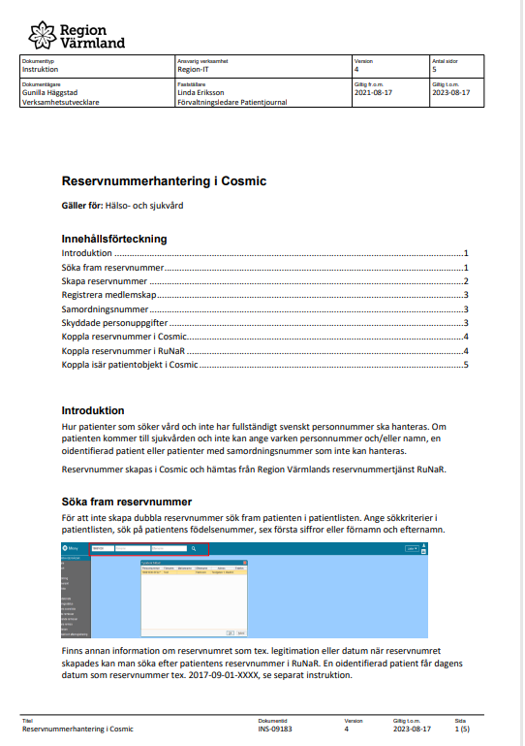
Reservnummer – så gör du!
Viktigt i kontakten med personer som söker vård
Den som söker vård ska få ett reservnummer.
Välj LMA när du skapar reservnumret.
Välj land asyl. Ange inte specifikt land. Det påverkar faktureringen till patienterna.
Skriv in LMA-nummer från uppehållskortet. Om personen inte fått sitt LMA nummer skriv 8 stycken nollor i en följd: 00000000.
Kom ihåg i Cosmic! co-adress och ev lägenhetsnummer.
Viktigt att följa rutinen: INS-09183 Reservnummerhantering i CosmicINS-09183
Notes:
Välj LMA när du skapar reservnumret.
Välj land asyl. Det är viktigt att du inte anger specifikt land då det påverkar faktureringen till patienterna
Skriv in LMA-nummer från uppehållskortet.
Om personen inte fått sitt LMA nummer skriv 8 stycken nollor i en följd: 00000000
Skriv med CO adress och lägenhetsnummer för att posten ska levereras
Viktigt att följa rutinen! INS-09183 Reservnummerhantering i CosmicINS-09183 Reservnummerhantering i Cosmic
INS-09036-v.7.0 Medlemskap och kundavtal

Slide 11
Viktigt i kontakten med personer som söker vård
Var särskilt uppmärksam på luftvägssymtom. Graden av vaccination mot covid-19 är lägre i Ukraina än i Sverige. Luftvägssymtom med långvarig hosta och viktnedgång kan vara tecken på tuberkulos.
Var också uppmärksam på utslag utifrån att graden av vaccination mot mässling är lägre.
Var uppmärksam på hiv och multiresistenta bakterier.
Ta del av information på smittskydds webb
Översatt informationsmaterial finns att skriva ut på folkhälsomyndigheten webb
Notes:
Vi ska inte betrakta alla som smittsamma utan vara uppmärksamma på symtom
Smittskydd webb:
Sverige tar emot allt fler människor som flyr kriget i Ukraina. Barnvaccinationstäckningen är inte lika hög i Ukraina som i Sverige. Folkhälsomyndigheten och Europeiska smittskyddsmyndigheten, ECDC, uppmanar till ökad uppmärksamhet för vissa sjukdomar som vi annars sällan ser i Sverige. Det är också bra att känna till att även vaccinationstäckningen för covid-19 är betydligt lägre i Ukraina. Smittskydd Värmland uppmanar till ökad vaksamhet när patienter söker vård på vårdcentraler, jourmottagningar och akutmottagningar för att minska risk för smittspridning och för att snabbt kunna ställa rätt diagnos.
Covid-19
Vaccinationstäckningen för covid-19 är betydligt lägre i Ukraina än i Sverige.
Covid-19 (coronavirus) - Region Värmland (regionvarmland.se)
Mässling
Misstänk mässling vid feber, hosta/snuva, konjunktivit och/eller makulopapulöst utslag, som oftast kommer några dagar efter luftvägssymtomen. Fråga alltid om fall i omgivningen. Handläggning vid misstanke om och bekräftad mässling.
Mässling (morbilli) - Region Värmland (regionvarmland.se)
Kikhosta
Misstänk kikhosta vid långvarig hosta och kikningar (främst hos barn). Tänk på kikhosta – hos barn, vuxna och gravida.
Kikhosta (pertussis) - Region Värmland (regionvarmland.se)
Tuberkulos
Tuberkulos är vanligare i Ukraina än i Sverige.
Tuberkulos - Region Värmland (regionvarmland.se)
Blodsmitta
Hiv är vanligare i Ukraina än i Sverige.
Hepatit B - Region Värmland (regionvarmland.se)
Hepatit C - Region Värmland (regionvarmland.se)
Hiv - Region Värmland (regionvarmland.se)
Resistenta bakterier
Resistens mot antibiotika är mer utbredd i Ukraina än i Sverige, vilket kan behöva beaktas vid behandling av infekterade sår eller andra bakterieinfektioner. Var frikostig med sårodling. Tänk på att patienter kan behöva screeningodlas för MRB.
Multiresistenta bakterier (MRB) - Region Värmland (regionvarmland.se)
Zoonoser
I Ukraina förekommer rabies hos både hundar och katter och enstaka fall hos människa rapporteras. Postexpositionsprofylax kan bli aktuellt vid bett från djur som förts med till Sverige och som inte genomgått särskild kontroll.
Rabies - Region Värmland (regionvarmland.se)

Slide 12
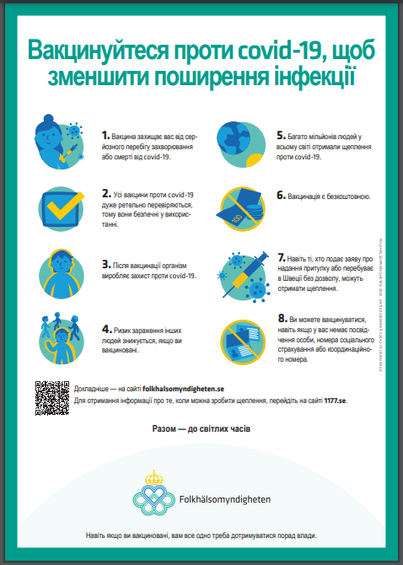
Alla erbjuds vaccination mot covid-19
Alla erbjuds vaccination mot covid-19 och behöver inte invänta hälsosamtalet.
Viktigt att berätta vikten av vaccination i samband med kontakt.
Informationsmaterial att lämna ut finns översatt på folkhalsonmyndigheten.se
Personer från Ukraina kan boka tid för vaccination via telefon 010-831 80 70 eller kom för drop-in.
Information om bokning och aktuella vaccinationsmottagningar finns på 1177.se.
Notes:
Ring gärna, möjlighet till central registrering av de som kommer redan innan personerna kommer ut på mottagningen.
Om många personer kommer samtidigt för drop-in kan det bli lång väntetid.

Slide 13
Tolk
Använd telefontolk i första hand.
Till informationssidan om tolkförmedling på vårdgivarwebben

Slide 14
Ansöka om skydd enligt massflyktsdirektivet
Personer på flykt från Ukraina som befinner sig i Värmland ska vända sig till Migrationsverkets kontor i Örebro för att ansöka om skydd enligt massflyktsdirektivet.
Här finns kontaktuppgifter, ansökan kan nu göras digitalt (migrationsverket.se).
Notes:
Personerna som söker digitalt måste lämna fingeravtryck och fotografera sig på plats. Men behöver inte åka lika många gånger till Migrationsverkets servicecenter

Slide 15
Rätt till läkemedel, asylsökande och massflyktsdirektivet
De som beviljats uppehållstillstånd enligt massflyktsdirektivet har rätt till subventionerade receptförskrivna läkemedel på samma sätt som asylsökande.
Läkemedel till person som inväntar UT-kort? Använd rutinen för ”papperslösa” Subvention av läkemedel till personer som vistas i landet utan tillstånd (papperslösa) –RUT 20393
Notes:
Förskrivning av läkemedel med mera till personer på flykt från Ukraina
Inför receptförskrivning upprättas tillfälliga reservnummer enligt särskild instruktion i Vida. Välj land asyl, viktigt att inte ange specifikt land då det påverkar faktureringen till patienterna.
Reservnummerhantering i Cosmic - INS 09183 version 4 (styrande dokument i Vida) (Länken fungerar endast inom regionens nätverk.)
E-recept med reservnummer kan skickas elektroniskt om receptet adresseras till specifikt apotek.
Personer som beviljats uppehållstillstånd med tillfälligt skydd enligt massflyktsdirektivet har endast rätt till subventionerade receptförskrivna läkemedel på samma sätt som asylsökande. Personer som flytt från Ukraina får ett så kallat UT-kort (uppehållstillståndskort).
I de fall man inväntar UT-kort kan rutinen för ”papperslösa” tillfälligt tillämpas.
Subvention av läkemedel till personer som vistas i landet utan tillstånd (papperslösa) - RUT 20393 version 1 (styrande dokument i Vida). (Länken fungerar endast inom regionens nätverk.)

Slide 16
Resa med buss och tåg utan kostnad!
Region Värmland har beslutat att erbjuda personer som flytt från Ukraina kostnadsfria resor inom Region Värmlands kollektivtrafik.
Personer som kan uppvisa pass eller id-handling från Ukraina får resa gratis på samtliga av Karlstadsbuss och Värmlandstrafiks bussar och tåg.

Slide 17
Håll dig uppdaterad
Regionvarmland.se/ukraina
Regionvarmland.se/krigetiukraina
(Denna presentation finns uppdaterat här)
Krisinformation.se
Migrationsverket (situationen i Ukraina)
Folkhälsomyndigheten (situationen i Ukraina)

